Slide 1
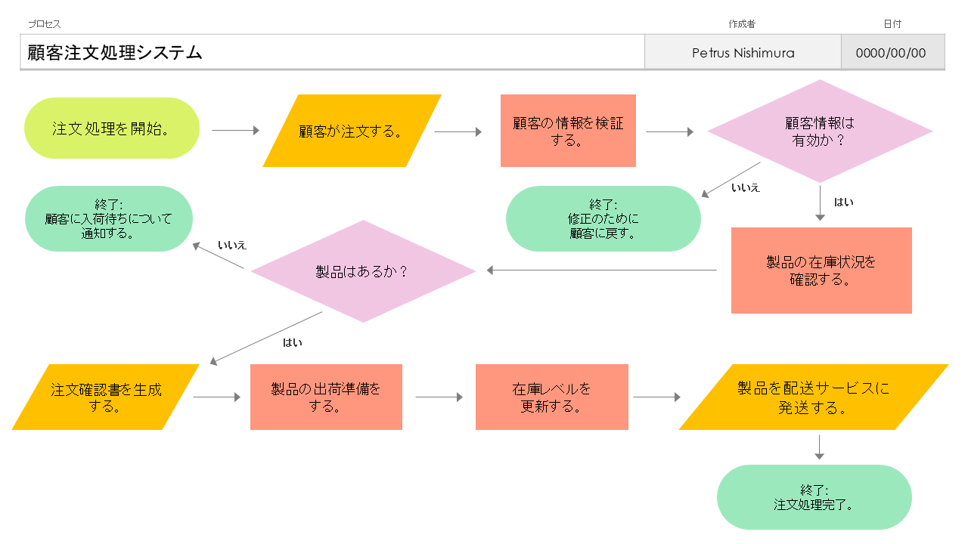
PowerPoint 形式のデータ フローチャート テンプレート
このテンプレートを使用するタイミング: データ フローチャート テンプレートは、データがシステム内を移動する様子の視覚化が必要な場合に使用します。このテンプレートでは、インプットからアウトプットまでの各ステップを簡単に特定して理解できます。データ プロセスの改善や安全確保を目的としたプロジェクトに最適です。
テンプレートの注目の機能: このテンプレートは、データの移動経路や保存ポイントだけでなく、システム内でのデータの処理方法を明確に示すように設計されています。カスタマイズ可能な要素によってさまざまなデータの流れを正確に示すことができるため、データの取り扱い方に関する潜在的なボトルネックや脆弱性の発見に役立ちます。

Slide 2
プロセス | 作成者 | 日付
顧客注文処理システム | Petrus Nishimura | 0000/00/00
顧客情報は 有効か？
注文処理を開始。
顧客が注文する。
顧客の情報を検証 する。
いいえ
終了:
顧客に入荷待ちについて 通知する。
終了:
修正のために
顧客に戻す。
はい
いいえ
製品はあるか？
製品の在庫状況を 確認する。
はい
注文確認書を生成する。
製品の出荷準備を する。
在庫レベルを
更新する。
製品を配送サービスに
発送する。
終了:
注文処理完了。

Slide 3
プロセス | 作成者 | 日付
四角形:
プロセス ステップ
ひし形:
意思決定ポイント
いいえ
楕円:
プロセスの
開始/終了
平行四辺形:
インプット/アウトプット
はい
– 凡例 –

Slide 4
免責条項 Smartsheet がこの Web サイトに掲載している記事、テンプレート、または情報などは、あくまで参考としてご利用ください。Smartsheet は、情報の最新性および正確性の確保に努めますが、本 Web サイトまたは本 Web サイトに含まれる情報、記事、テンプレート、あるいは関連グラフィックに関する完全性、正確性、信頼性、適合性、または利用可能性について、明示または黙示のいかなる表明または保証も行いません。これらの情報に依拠して生じたいかなる結果についても Smartsheet は一切責任を負いませんので、各自の責任と判断のもとにご利用ください。

